Slide 1
初中历史七年级
第19课 清朝前期社会经济的发展

Slide 2
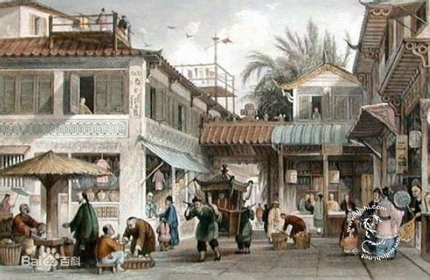
第三单元
明清时期
第19课 清朝前期社会经济的发展
康 乾 盛 世
中国18世纪进入了一个繁荣昌盛的时代，这应归功于其农业、手工业和贸易的史无前例的发展高潮。它以其生产以及内部交易的数额之巨，而身居世界诸民族的首位。
——（法）谢和耐《中国社会史》
英国宫廷画家笔下的《乾隆盛世图》

Slide 3
第19 课 清朝前期社会经济的发展
一、无农不稳——稳定农业生产
二、无工不活——活跃手工工场
三、无商不通——通达各级市镇
四、人口激增——协调人地矛盾

Slide 4
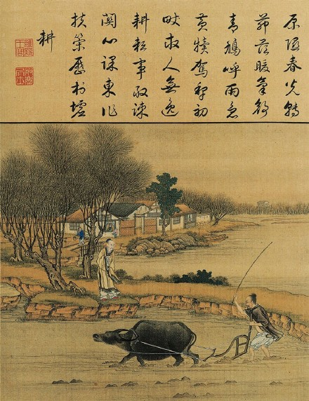
一、无农不稳——稳定农业生产
耕
【清】雍正
原湿春光转，节落暖气移。
青鸠呼雨急，黄犊驾犁初。
畋收人无逸，耕耘事敬谏。
关心课东作，扶策历于墟。
（注意督促春耕，扶犁去荒地开垦）
《耕织图•耕》
思考：《耕织图•耕》描绘了一幅怎样的场景？《耕》中体现了清朝哪一政策？
Notes:
两幅图片，节选自《耕织图》，

Slide 5
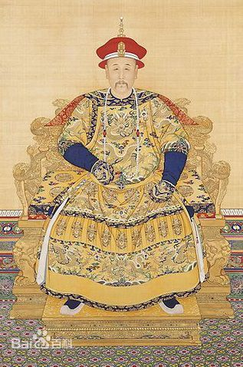
一、无农不稳——稳定农业 生产
思考：以下材料反映了清朝统治者怎样的治国思想？
雍正皇帝
自古国家久安长治之模，莫不以足民为首务，必使田野开辟。
——康熙
农为天下本务，而工商皆其末也。
——雍正
垦田务农为政之本。
——乾隆
思想：重农抑商，以农为本，鼓励垦荒

Slide 6
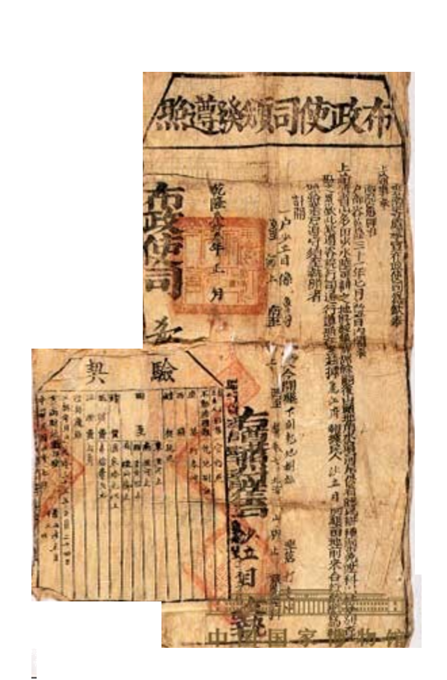
一、无农不稳——稳定农业生产
材料一：清朝前期耕地面积变化统计表
年 代 | 耕地面积(顷)
1661年(顺治十八年) | 5 493 576
1685年(康熙二十四年) | 6 078 430
1724年(雍正二年) | 6 837 914
1766年(乾隆三十一年) | 7 414 495
1.清朝前期，耕地面积发生了什么变化？
表现一：耕地面积不断扩大
清代垦荒执照
2.这种变化是由什么因素导致的？
因素：政府鼓励垦荒

Slide 7
一、无农不稳——稳定农业生产
乾隆三十三年（公元1768年），云南管理地方民政事务的布政使司颁发给丽江府鲁甸人沙立目的。
执照上写明了沙立目开垦的八亩地的位置和范围，政府对这块地永远免收赋税。
民国四年（公元1915年）云南财政厅的验契 ，证明了自1768年至1915年，这片由沙家开垦的土地一直在沙家名下。
清代乾隆年间
云南“布政使司颁发遵照”

Slide 8

一、无农不稳——稳定农业生产
材料二：
“水利一兴，田苗不忧旱涝，岁必有秋，其利无穷”，于是康熙十六年命靳辅为河道总督，督修黄、淮和运河。
——白寿彝《中国通史》
盐官海塘
表现二：大力兴修水利

Slide 9

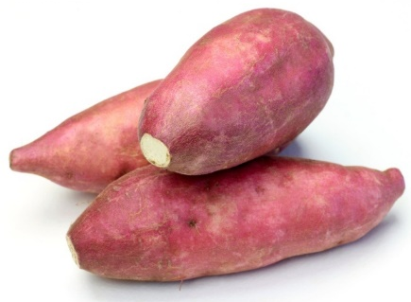
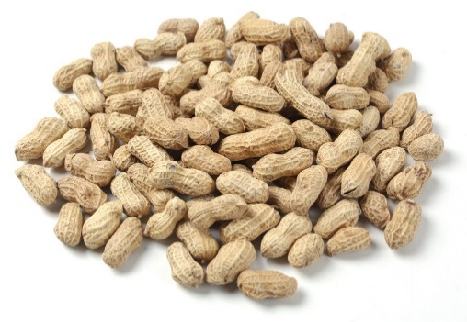
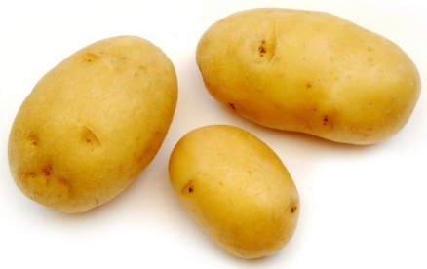
一、无农不稳——稳定农业生产
种一收千，其利甚大。
每亩可得千斤，
胜种五谷几倍。
材料三：
清朝康、雍、乾长达一个多世纪中……农业上普遍采用了轮作、复种、多熟等农作制。玉米、甘薯等耐寒、耐旱、高产作物不断推广。
——李龙潜《明清经济史》
玉米
甘薯
马铃薯
花生
表现三：粮食产量大大提高

Slide 10
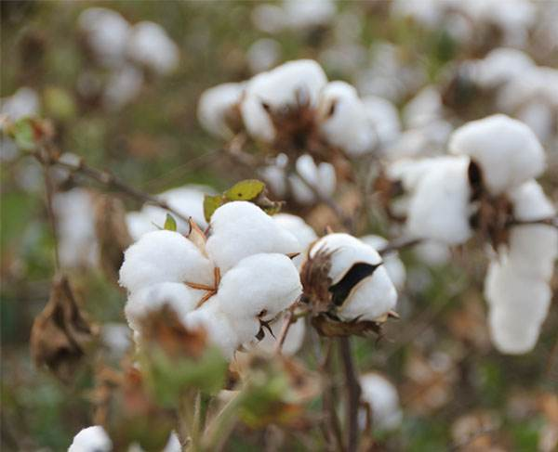
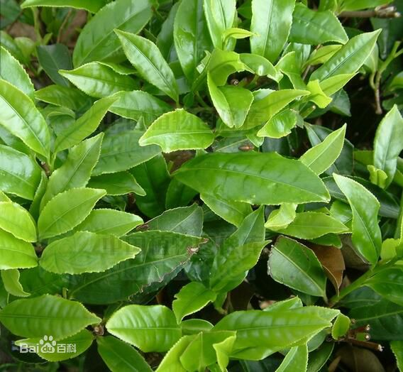
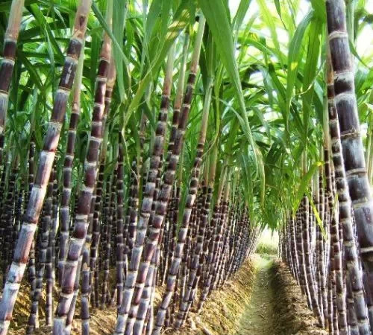
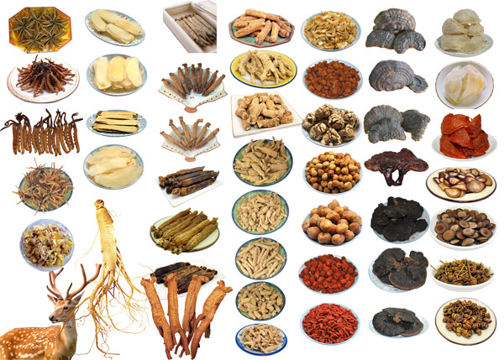

一、无农不稳——稳定农业生产
材料四：（乾隆年间）“种棉花之地，约居十之二三”。宁津县“种棉者几半县”。 ——白寿彝《中国通史》
甘 蔗
药 材
棉 花
茶叶
表现四：经济作物广泛种植

Slide 11
一、无农不稳——稳定农业生产
请汇总清初农业的发展表现
影响
（1）促进社会的稳定和繁荣。
表现一 | 耕地面积不断扩大
表现二 | 大力兴修水利
表现三 | 粮食产量大大提高
表现四 | 经济作物广泛种植
（2）推动手工业和城镇商品经济的发展。

Slide 12
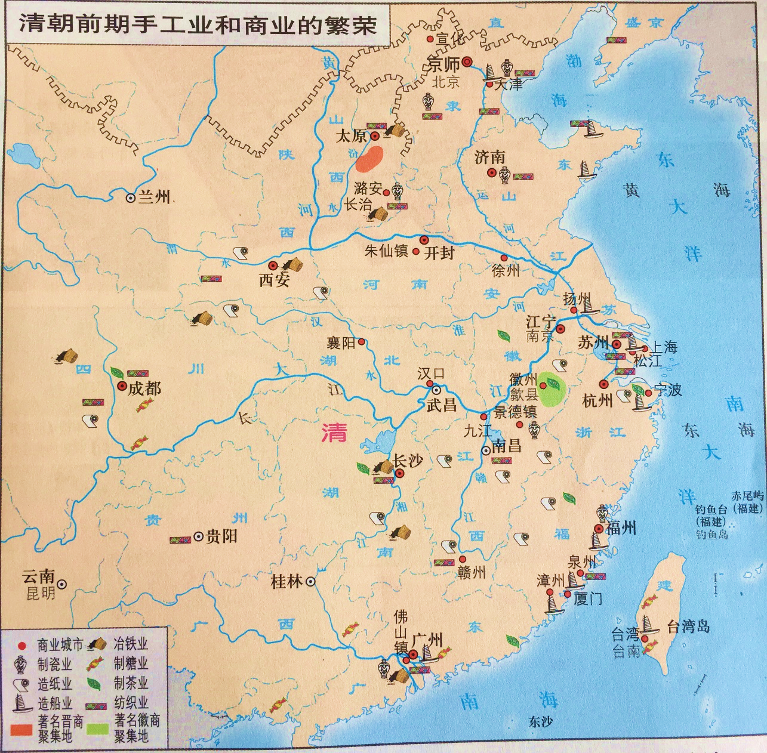
二、无工不活——活跃手工工场

Slide 13
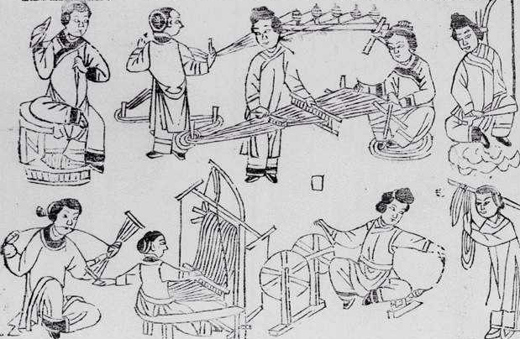
二、无工不活——活跃手工工场
官营纺织手工业生产规模较大，“房舍动辄数百间，每一处设有各种类型织机六百张，多时至八百张，近两千多机匠”。民间纺织业在整个纺织业中所占比重更大。康熙时，拥有百张织机的大型纺织工场已不在少数。
——白寿彝《中国通史》
《清代纺织图》
成熟手工工场特点：规模大；多人协作
；出现雇佣关系

Slide 14

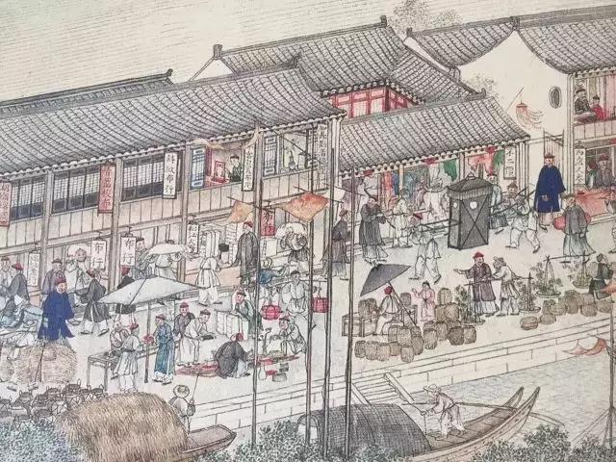
三、无商不通——通达各级市镇
商业发展表现一：
各类商业城镇，形成商业网
材料一
盛清时代,市镇经济呈现出空前繁荣的景象,市镇和农村之间逐渐形成一种生产与贸易的连锁体,构成市镇网络。
——《明清江南市镇与农村关系史研究概说》
京师
苏州
汉口
“人烟数十里，贾户数千家”
《盛世滋生图》又称《姑苏繁华图》局部
广州

Slide 15
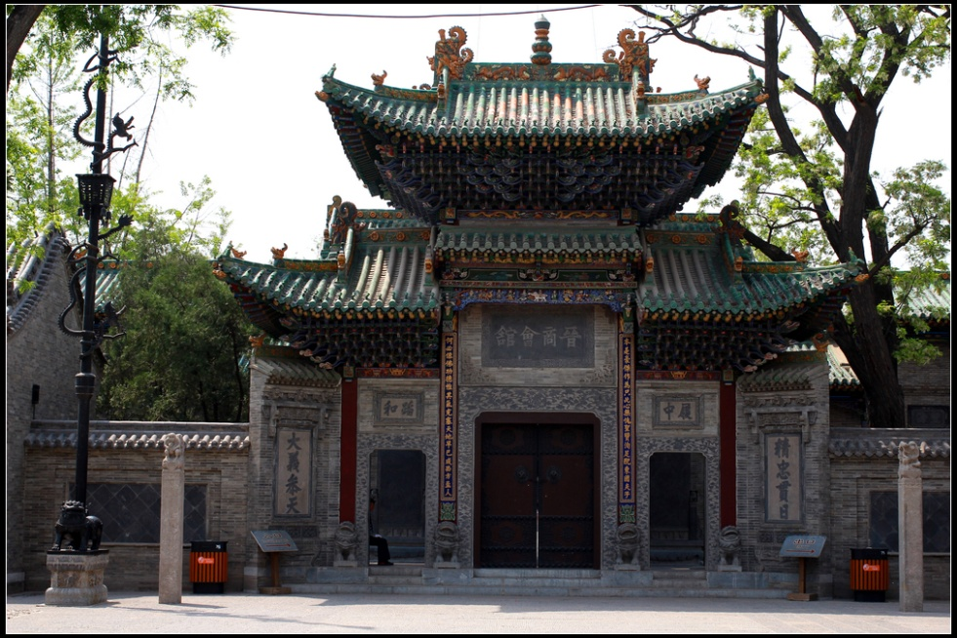
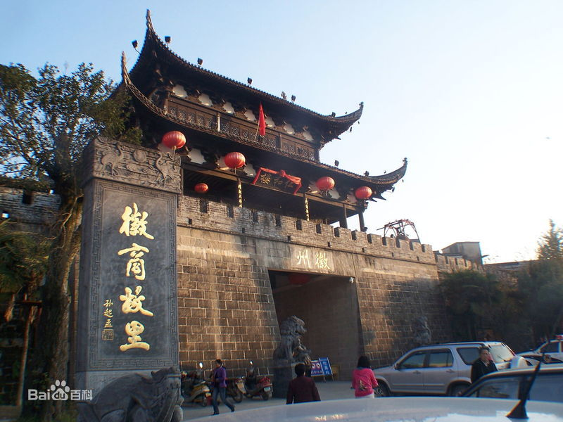
三、无商不通——通达各级市镇
商业发展的表现二：大型商帮的形成
材料二 商业经营合同
立议合同汪元长、谢胪一（徽州人）……今两家情同志合，议请谢占武兄坐庄苏州，置买绸布等货。开单下苏（苏州），公同酌议：各开各店应用之货，以便配搭发卖；所买之货来汉（汉口），照单均分，毋得推诿；在汉置粮等货下苏，得利照本分息。……但两地买卖货物，不得徇私肥己，倘有此情，神明鉴察。
——持有人谢胪一（清康熙年间）
晋商会馆 徽商故里

Slide 16
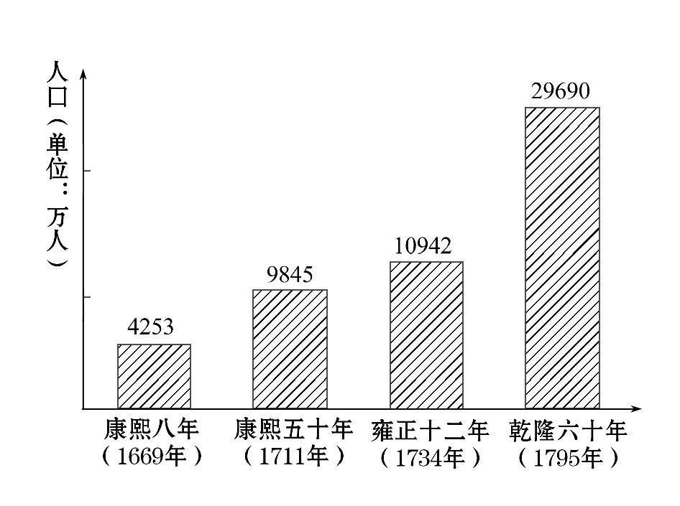
四、人口激增——协调人地矛盾
想一想：清朝前期人口发生了怎样的变化？为什么会出现这一变化？
变化：快速增长
原因:清初经济发展，国力强盛；社会安定
清朝前期我国人口统计图

Slide 17

四、人口激增——协调人地矛盾
想一想：人口激增对清代经济发展产生怎样的影响？
材料一
“居民倍增，稻谷不给，则于山上种苞谷（玉米），洋芋（马铃薯）或厥薯（甘薯）之类。”
——《建始县志》
积极：促进农业的发展，增加了劳动力，扩大了销售市场

Slide 18
四、人口激增——协调人地矛盾
材料二 清朝前期人均耕地面积简表
年 代 | 全国人均耕地面积
1661年(顺治十八年) | 6.88亩
1721年(康熙六十年) | 8.26亩
1734年(雍正十二年) | 8.13亩
1784年(乾隆四十九年) | 2.51亩
消极：（1）人均耕地减少，人地矛盾突出

Slide 19
四、人口激增——协调人地矛盾
思考：怎样协调人地矛盾呢 ？
材料二：
清朝乾隆三十七年（1722年），直隶永定河边蓄水防洪的淀泊“水退一尺，则占耕地一尺”，“每遇潦涨，水无所容，甚至漫溢为患”。
人口从清初的1．8亿增加… … “田地贵少，寸土为金”；水土流失和草原沙化现象凸显。
——李龙潜《明清经济史》
消极：（2）环境破坏、水土流失，不利于经济可持续发展

Slide 20
第19 课 清朝前期社会经济的发展
第三单元
明清时期
课堂小结
统治者
重农
农业恢复和发展
手工业的发展（手工工场）
人口增长
社会问题
商业的发展
（全国商业网；商帮）
康乾盛世

Slide 21


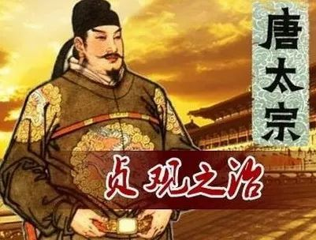

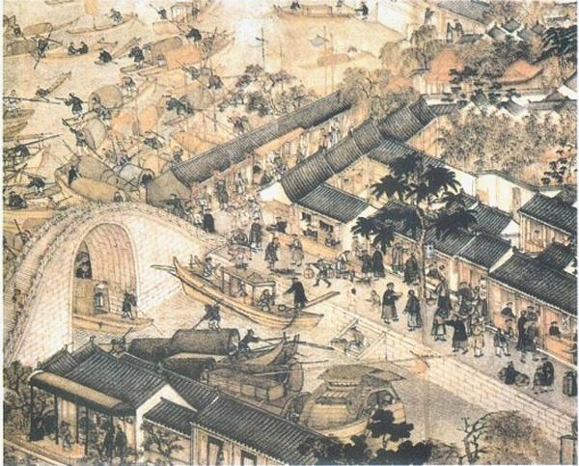
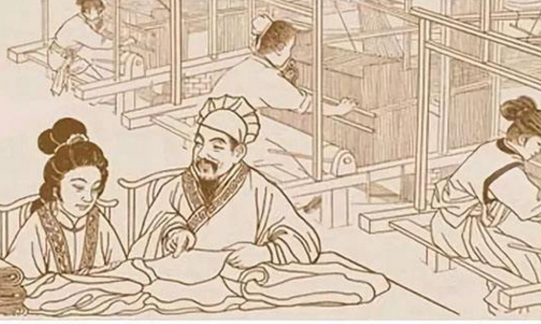
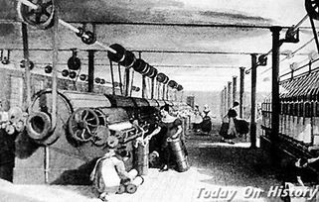
第19 课 清朝前期社会经济的发展
一段
华美而激越的
历史乐章
康乾盛世
一片
封建社会
落日的辉煌
农为天下本务，而工商皆其末也。 ——雍正
天朝物产丰盈，无所不有，原不借外夷货物以通有无。
——乾隆
一席
风雨
来袭前的盛宴
清初的手工工场
西方的工业革命

Slide 22
感谢观看

